Slide 1
Животные в мире математики (числовые выражения)
Интегрированный урок для 2 класса по математике и окружающему миру.
Презентацию подготовила Беспалова О.Б.
Учитель начальных классов
ГБОУ школа 571
Санкт-Петербург

Slide 2
пингвин
Белый медведь

Slide 3
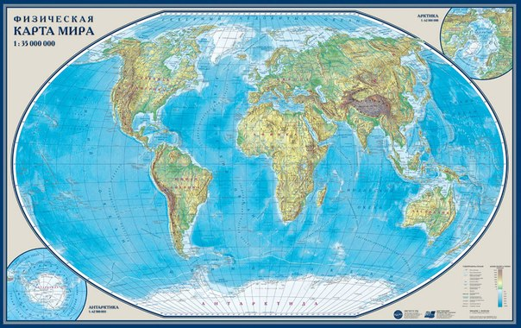
Арктика и Антарктика

Slide 4
айсберг
Задача.
Высота айсберга над водой 18 метров, а под водой 5/6 от этой части, что мы видим. Какова высота всего айсберга?

Slide 5
морж
длина тела
Длина клыков
Съедают в день пищи
Количество детенышей

Slide 6
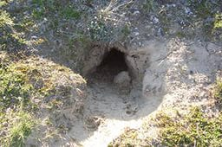
песец
длина хвоста
количество выходов из норы

Slide 7
ЧЕЛОВЕК В АРКТИКЕ

Slide 8
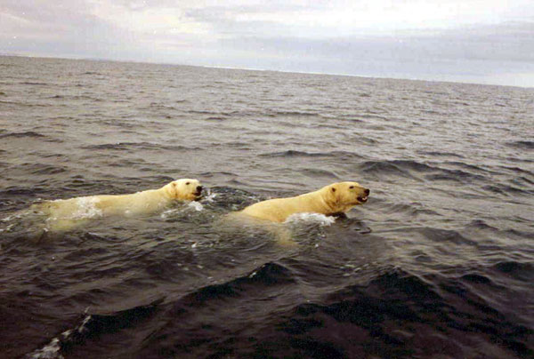
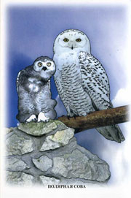
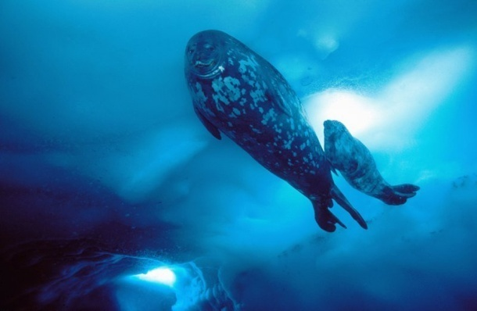
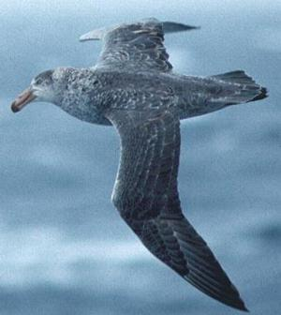
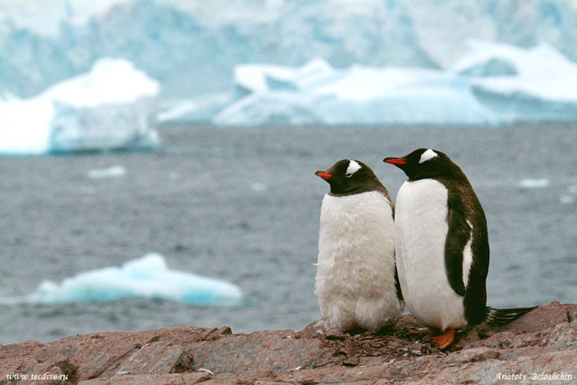
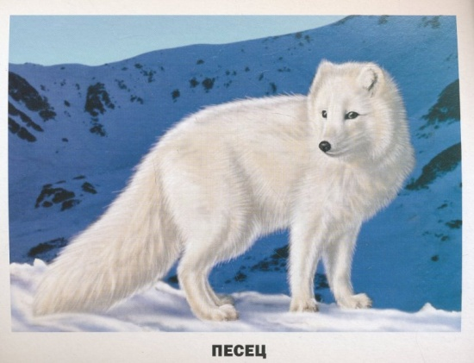
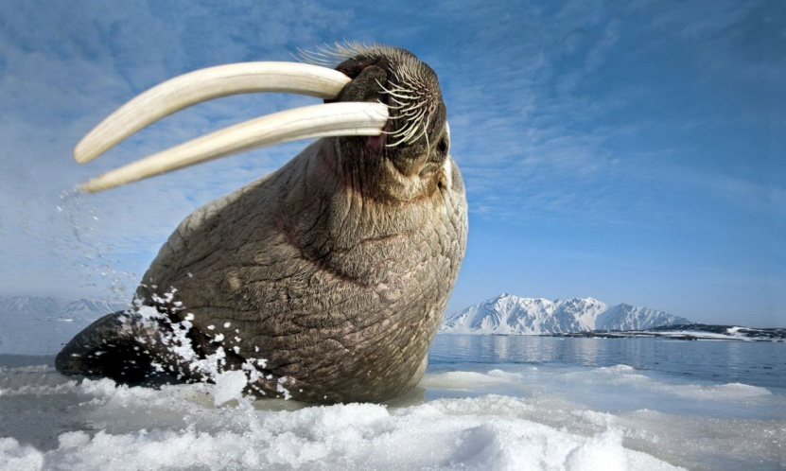

Slide 9
СПАСИБО ЗА РАБОТУ

